Slide 1
DALGA ENERJİSİ SWOT ANALİZİ
Cüneyt MALTEPELİ – TPY
26 Mayıs 2018

Slide 2




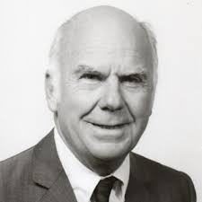
SWOT ANALİZİ
DAHİLİ
GÜÇLÜ YÖNLER
Strenght
ZAYIF YÖNLER
Weakness
SWOT
OLUMLU
OLUMSUZ
Opportunity
FIRSATLAR
Threat
TEHDİTLER
HARİCİ
Albert S Humphrey (2 June 1926 – 31 October 2005)
Stanford Research Institute
Cüneyt MALTEPELİ-TPY

Slide 3
DALGA ENERJİSİNİN GÜÇLÜ YÖNLERİ - 1
Yüksek verim
Sürdürülebilirlik
Üç tarafımızın denizle çevrili olması ve dalga yapısının kıyı ve yakın kıyı santrallerine uygunluğu
Milli ve %100 yerli
Diğer yenilenebilir enerjilere göre verim ve yerli üretim sebebi ile fizibilite avantajı
Hibrit yapıya ana üs özelliği
Denizde faydalı alan yaratılması ve büyütülebilen yüzer platform
Cüneyt MALTEPELİ-TPY

Slide 4
DALGA ENERJİSİNİN GÜÇLÜ YÖNLERİ - 2
Deniz canlılarına korunak
Grid sistemine bağlantı kolaylığı
İhtiyaç olan her bölgeye taşınma kolaylığı
Faydalı ömür sonunda yeniden değerlendirme imkânı
Enerji üretimini kesintiye uğratmadan yenilenerek ömrünün uzatılabilmesi
Ülkemizde özellikli iş gücü ve katma değer yaratılması
Tehlikeli atığı yoktur
Cüneyt MALTEPELİ-TPY

Slide 5
DALGA ENERJİSİNİN ZAYIF YÖNLERİ
Deniz ortamında enerji üretimi
Tuzlu suyun korozyon etkileri
Her türlü doğa etkilerine açık olması
Hava ve deniz durumuna göre güvenli bölgelere taşınma ihtiyacı
Taşınma öncesi karaya enerji bağlantılarının kesilme ihtiyacı
Kaza durumunda onarım güçlükleri
Henüz araştırma ve gelişim aşamasında olması, ticarileşmiş ürün bulunmaması
AR-GE ihtiyaçları
Yatırımcıların konuya yabancı olmaları
Mevzuat eksiklikleri
Diğer yenilenebilir enerji lobilerinin olumsuz etkileri
Cüneyt MALTEPELİ-TPY

Slide 6
DALGA ENERJİSİNİN TAŞIDIĞI FIRSATLAR
Karbon kökenli enerjiye alternatif oluşturması
Nükleerin çevreci ve rekabetçi alternatifi
İhracat potansiyeli ve yüksek döviz kazancı
Tersanelerimize yeni potansiyel
Dünyamız üzerindeki binlerce ada ülkelerinin potansiyel müşteri olmaları
Üretilen ekonomik enerji ile oluşturulacak soğuk depolardan deniz ürünlerinin taze ve ucuz olarak halka sunulması
Deniz ürünlerinin yerinde işlenmesi ve atıklarının deniz canlılarına faydası
Cüneyt MALTEPELİ-TPY

Slide 7
DALGA ENERJİSİNİN TEHDİTLERİ
Kalkınma planlarında yer almaması
Kamu destek ve teşviklerinin yetersizliği
Büyüklüğüne karşın önceliklerde yer almaması
Farkındalık yaratma zorlukları
Akademik ilgi yetersizliği
Kolaycılık; emek vermek, katkıda bulunmak yerine hazırın tercih edilmesi
Ülkemizin yabancı teknolojiler için iyi bir pazar olması
Yerli teknolojiye güven eksikliği
Yabancı hayranlığı
Diğer yenilenebilir enerji lobilerinin olumsuz etkileri
Cüneyt MALTEPELİ-TPY

Slide 8
DEĞERLENDİRME
SWOT analizinde belirtilen dalga enerjisinin zayıf yönlerinin güçlendirilmesi
Tehditlere karşı uygun çözümler üretilmesi
AR-GE/Ürün Geliştirme çalışmalarının planlı şekilde yapılması
Gerekli yasal sürecin tamamlanarak üretime geçilebilmesini teminen Üst Kurul ve Çalışma Grubu oluşturulması
STRATEJİK YOL HARİTASI’nın hazırlanması ve potansiyel paydaşların onayına sunulması gerekli görülmektedir.
Cüneyt MALTEPELİ-TPY

Slide 9
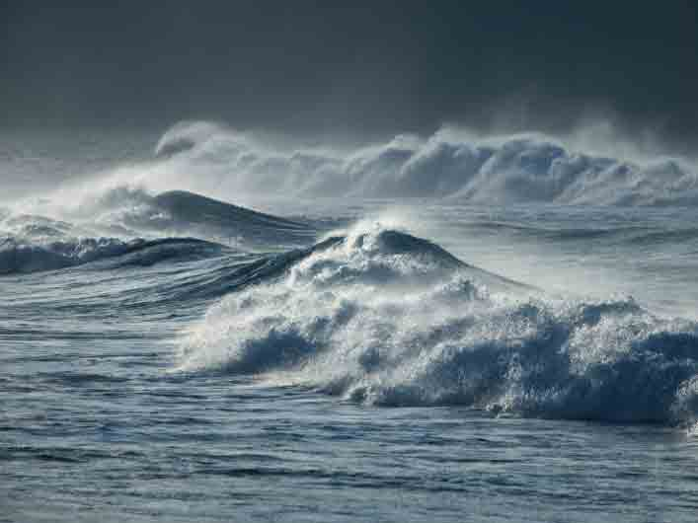
TEŞEKKÜRLER
Cüneyt MALTEPELİ-TPY

